Slide 1

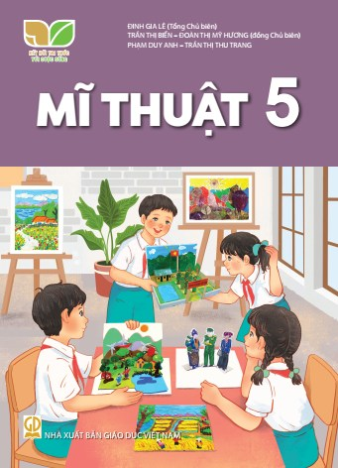
KẾ HOẠCH BÀI DẠY
MÔN: MĨ THUẬT
LỚP: 5
Trường: Tiểu học Hưng Đạo
Họ và tên giáo viên: Đỗ Thị Hà Vi

Slide 2
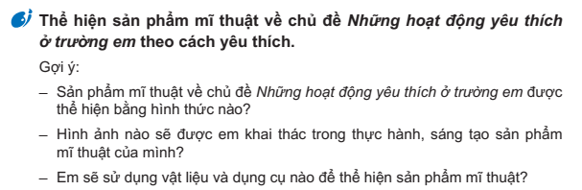

Slide 3
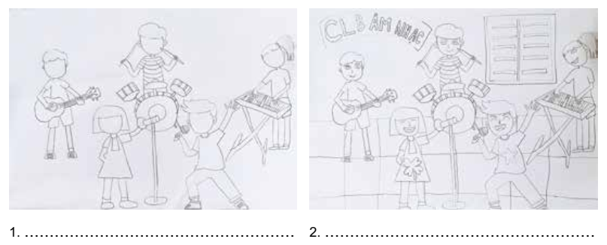
Phần tham khảo
Mô tả các bước thực hiện sản phẩm mĩ thuật về chủ đề Những hoạt động yêu thích ở trường em

Slide 4
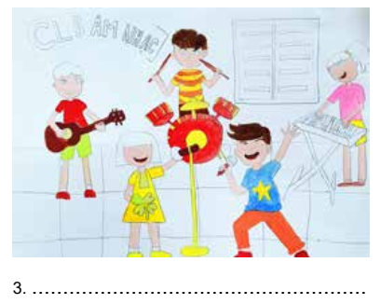
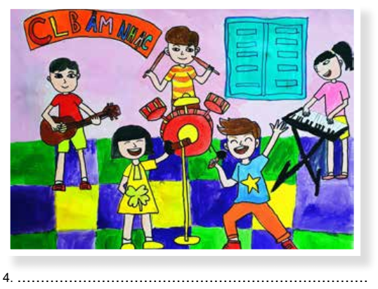

Slide 5
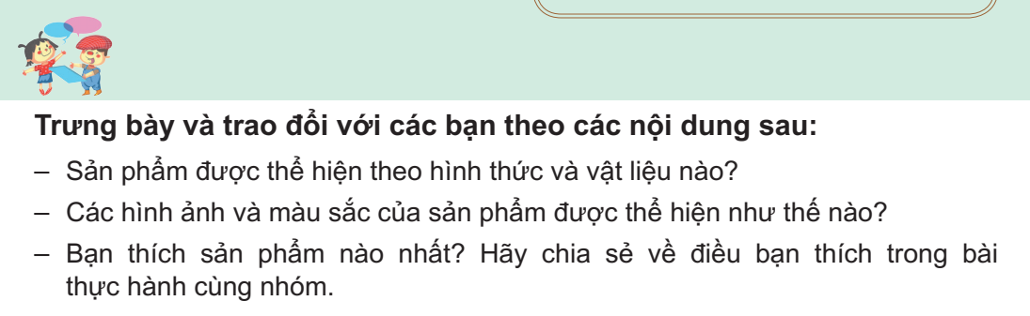

Slide 6
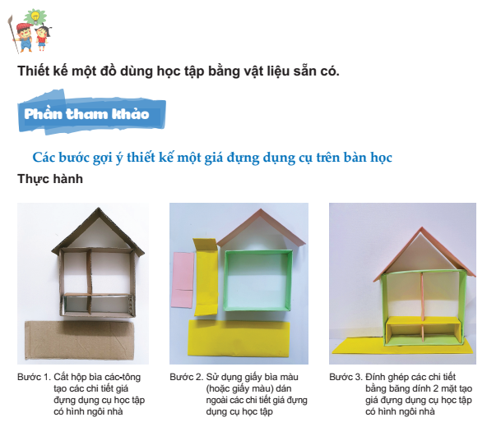

Slide 7
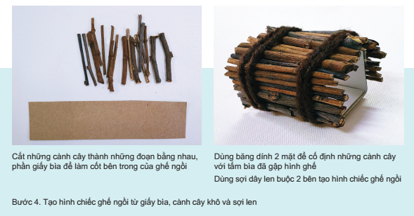

Slide 8
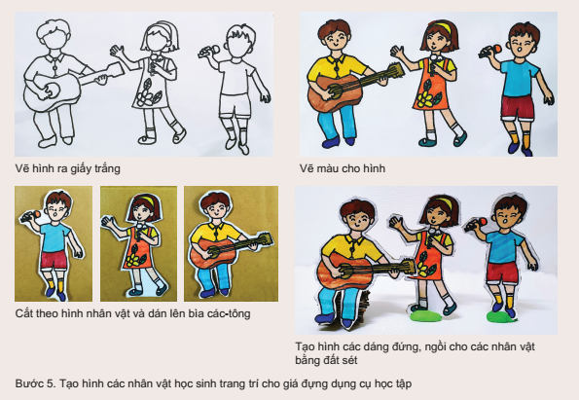

Slide 9
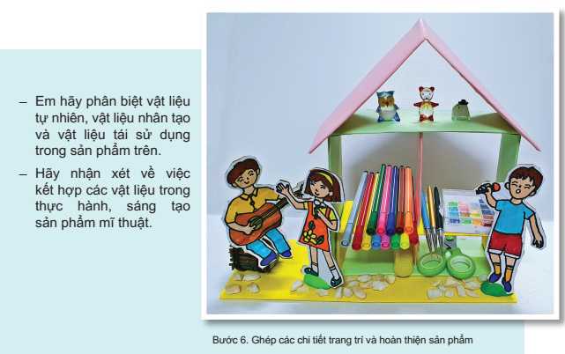

Slide 10
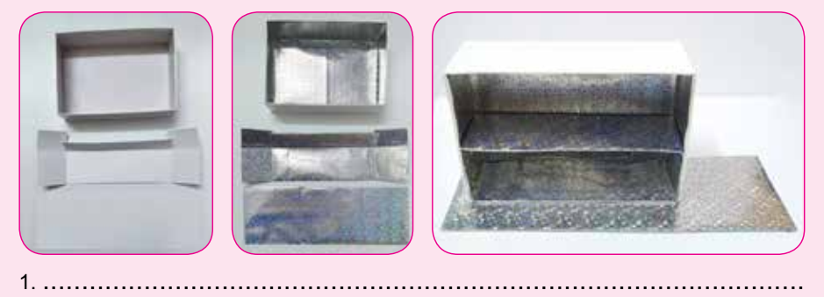
Phần tham khảo
Mô tả cách thực hành tạo một hộp đựng đồ dùng học tập kết hợp từ nhiều chất liệu

Slide 11
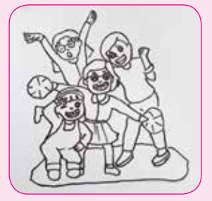
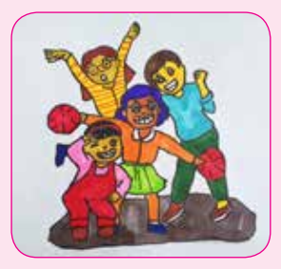
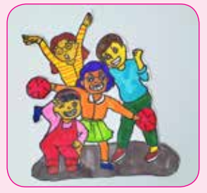


Slide 12
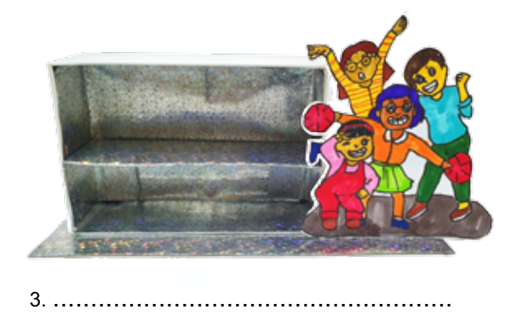
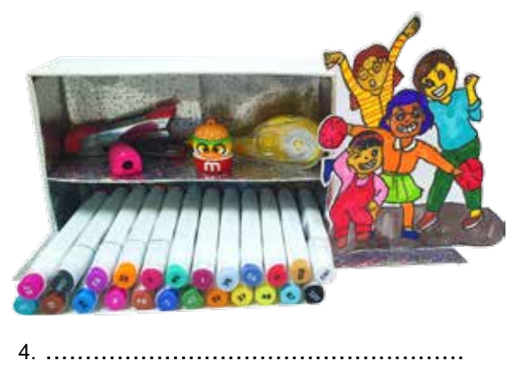

Slide 13



